Slide 1
Desenvolvimento Web Front End
E-commerce - Hardware
Grupo:
Professor:
Felipe Augusto Silva dos Reis
Lucas Piccinini Gonzaga
Igor Silveira Fernandes
Matheus Silveira Polesca
Pedro Avila Trulio
Daves Marcio Silva Martins
Instituição:
Centro Universitário UniAcademia
1 - 10

Slide 2


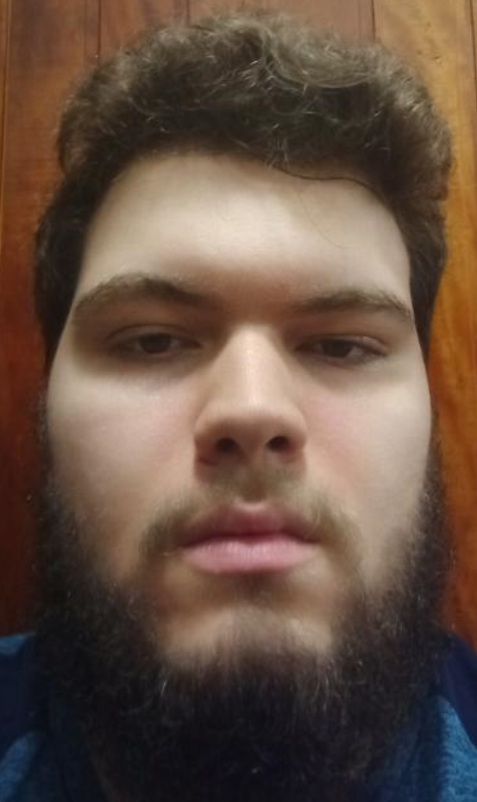
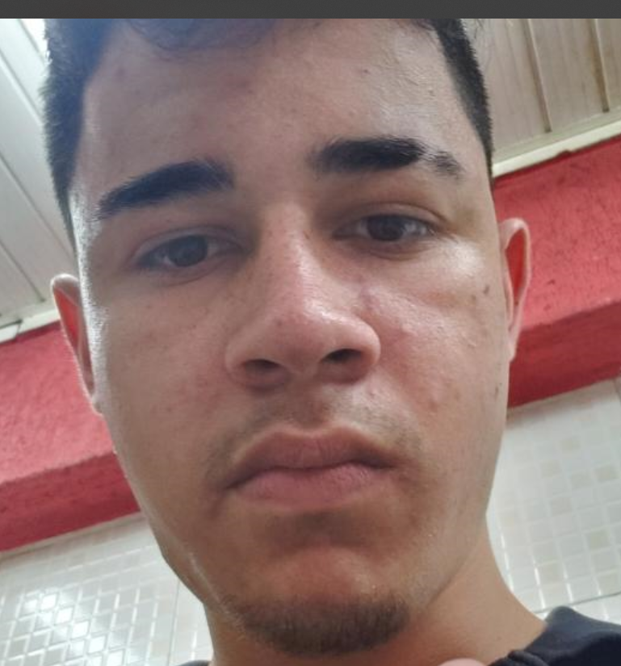


Atividades/Funções
Header e Footer
Index/Página Inicial
Página de Login
Página de Produto
Página de Carrinho de Compras
Igor Fernandes
Lucas Piccinini
Felipe Augusto
Matheus Silveira
Pedro Avila
2 - 10

Slide 3
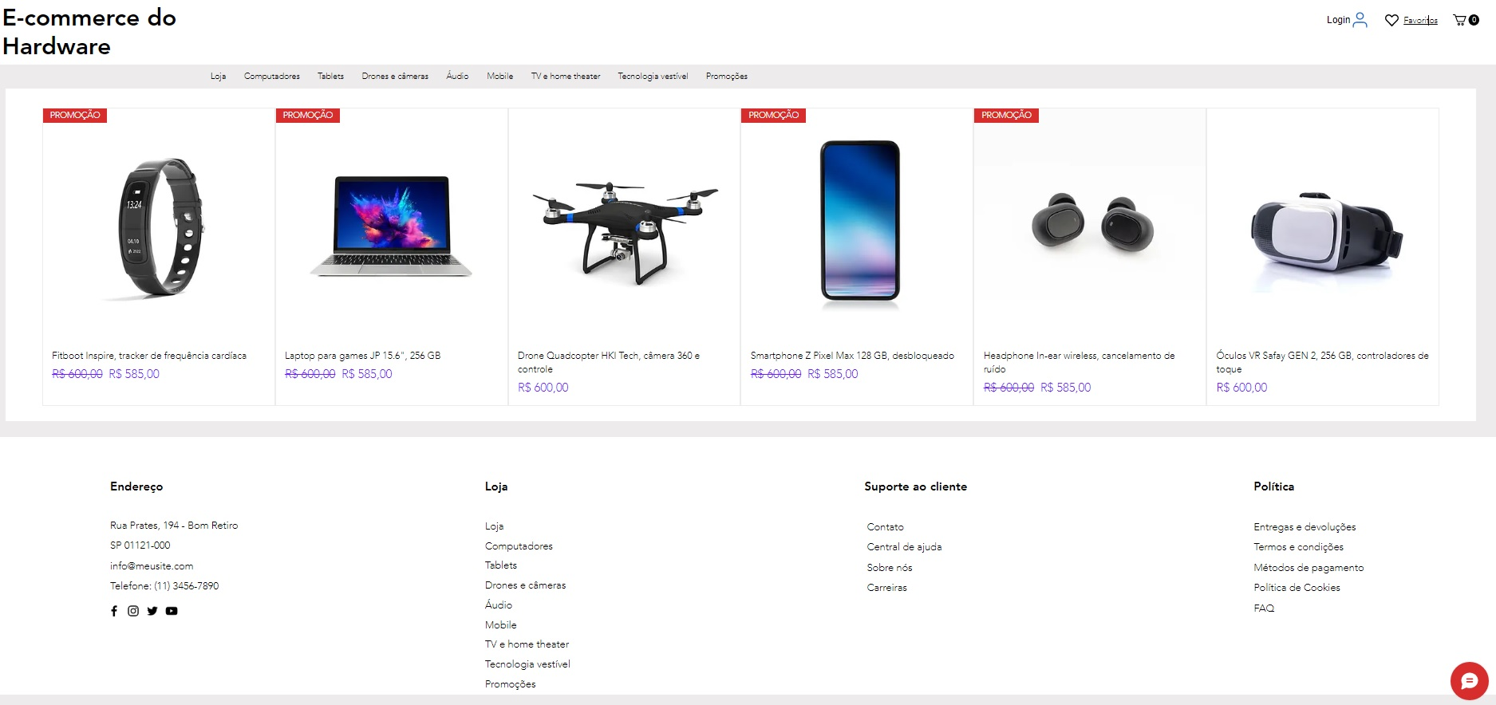
Cenário Criado - WebSite
Header
Index
Footer
3 - 10

Slide 4
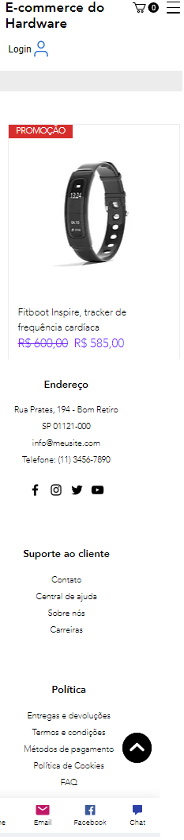
Cenário Criado – Dispositivo Movel
Menu
Header
Index
Footer
4 - 10

Slide 5

Implementações Realizadas
Header/Footer
5 - 10

Slide 6
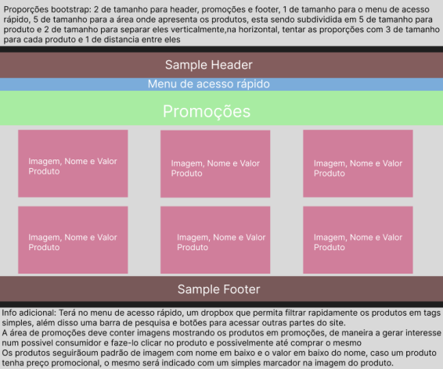
Implementações Realizadas
Página Inicial/Index
6 - 10

Slide 7
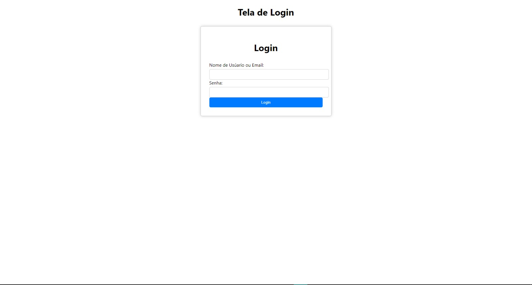
Implementações Realizadas
Página de Login
7 - 10

Slide 8
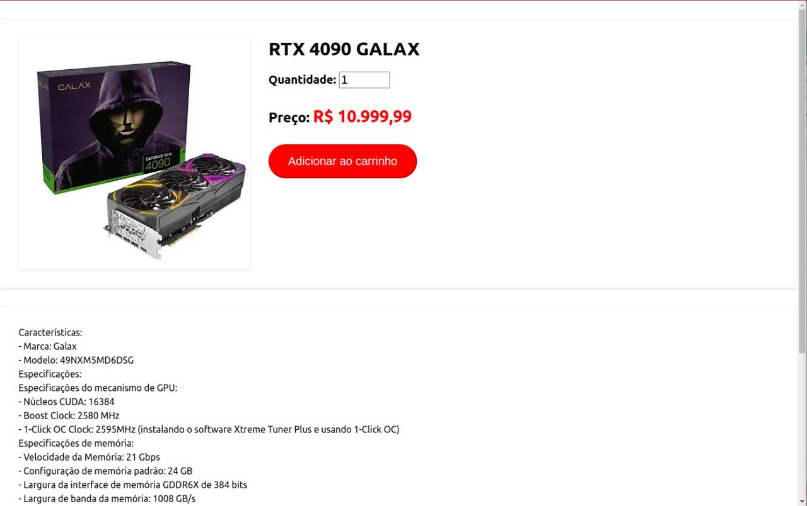
Implementações Realizadas
Página de Produto
8 - 10

Slide 9
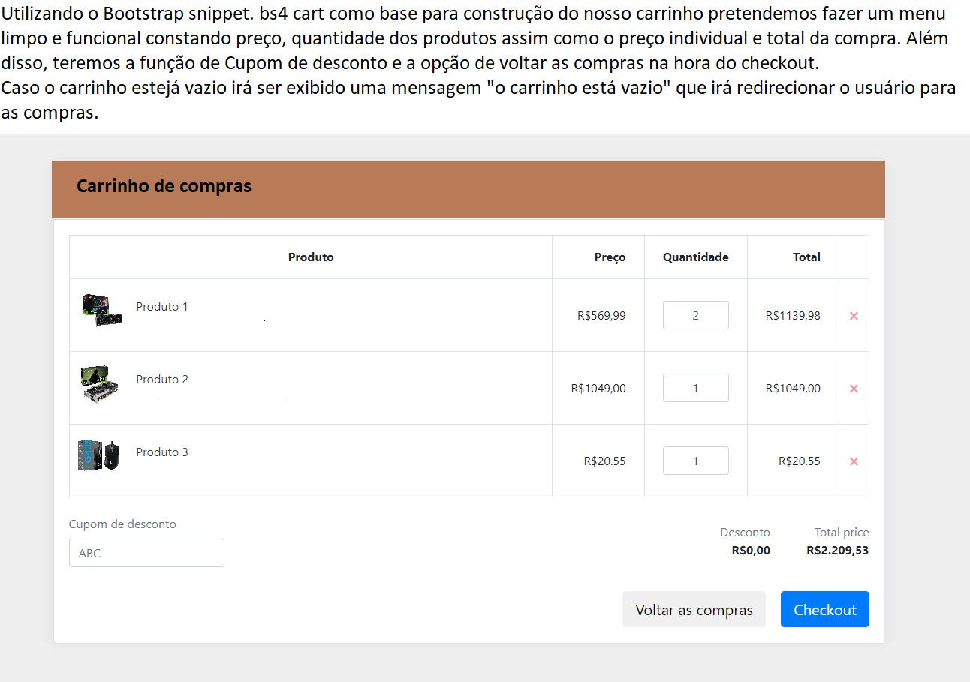
Implementações Realizadas
Carrinho de Compras
9 - 10

Slide 10
Obrigado Pela Atenção!

